Slide 1
Protección contra contactos directos e indirectos
Mantenimiento y ensayos de bla bla…
Prof. Juan Manuel Maffei

Slide 2
Parte activa:
Conductores y piezas conductoras bajo tensión en servicio normal.Incluyen el conductor neutro o compensador y las partes a ellos conectadas.
Excepcionalmente, las masas no se considerarán como partesactivas cuando estén unidas al neutro con finalidad de proteccióncontra los contactos indirectos.
Ejemplo: conductores de fase y conductor de neutro ybornes de conexión del equipamiento)

Slide 3
Masa:
Conjunto de las partes metálicas de un aparato que, en condiciones normales, están aisladas de las partes activas.
Puede ser puesta bajo tensión en caso de falla de aislamiento principal
Ejemplo: gabinete metálico de los tableros eléctricos,canalizaciones metálicas de los conductores activos, carcasa metálica de motores, transformadores u otros equipos eléctricos

Slide 4
Contacto directo: contacto de las personas con las partes activas de una instalación eléctrica.
Contacto indirecto: contacto de las personas con las masas puestas bajo tensión debido a una falla del aislamiento
Tensión de contacto: es la diferencia de potencial que aparece, debido a un defecto de aislamiento, entre dos partes conductoras simultáneamente accesibles.

Slide 5
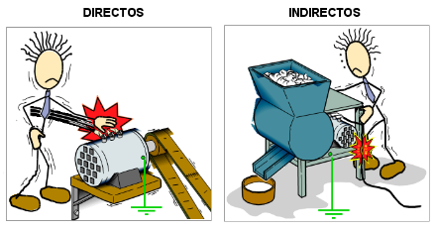

Slide 6
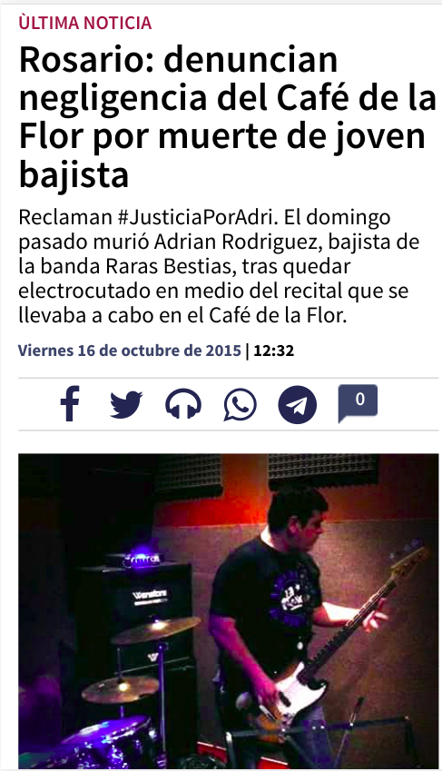


Slide 7
Declaraciones
Amigos del bajista: "El guitarrista queda como pegado al micrófono" "Adrián lo toca o lo agarra y explota el micrófono" "Tras la explosión jamás se cortó la luz. En el bar siguió funcionando".
Integrante de otra banda: “Siempre se cortaba la luz y encintábamos una térmica para que no salte”
Electricista que asistió previamente: “El diferencial estaba desconectado

Slide 8
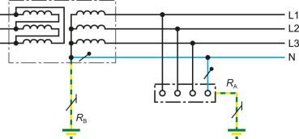

Slide 9
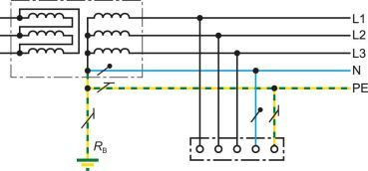

Slide 10
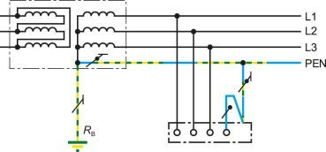

Slide 11
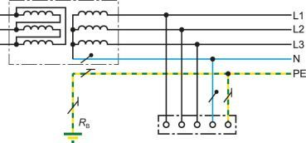

Slide 12
Masas continuas y permanentes

Slide 13
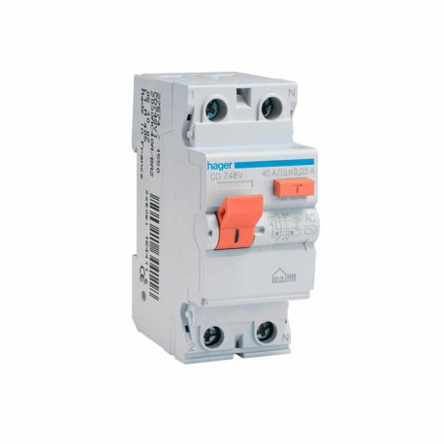
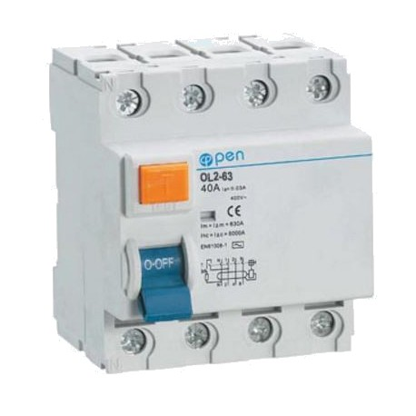
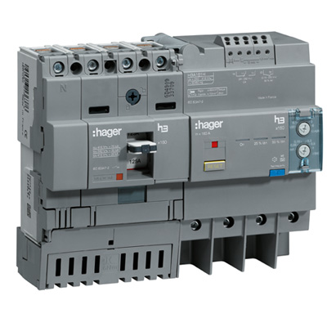
ID

Slide 14
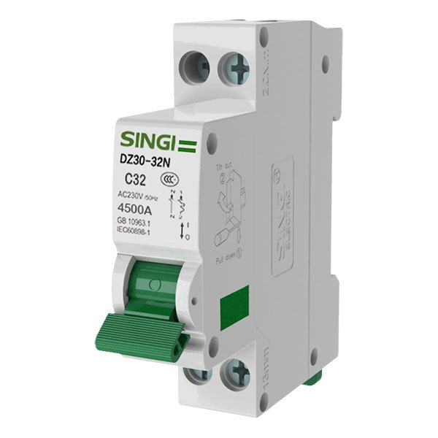
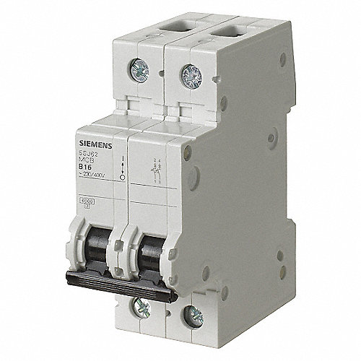
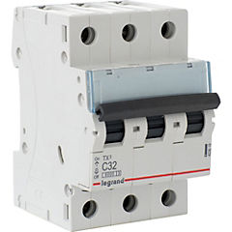
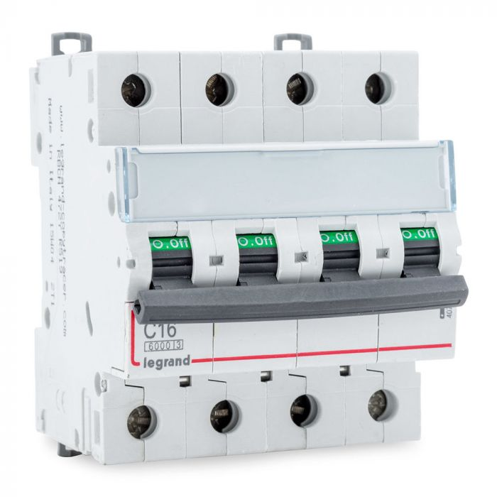
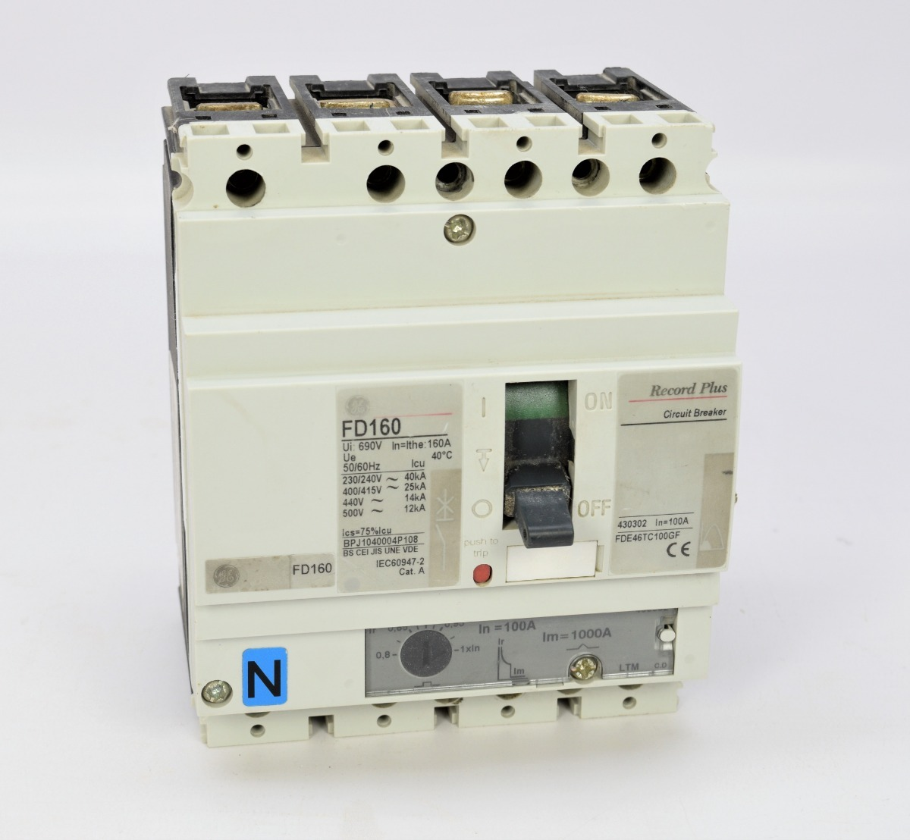
Interruptor termomagnético

Slide 15
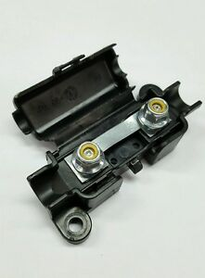
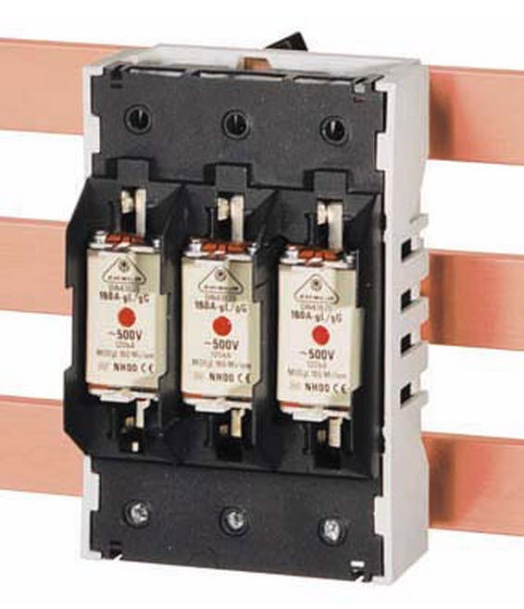
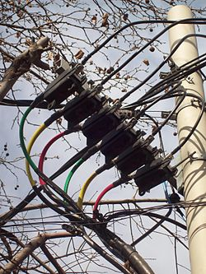
Fusibles

Slide 16
Valor de Puesta a Tierra>
hasta 40 Ohmios, cuando IDeltaN sea de hasta 300mA.
Dimensionamiento de conductores de puesta a tierra> VER REGLAMENTO

Slide 17
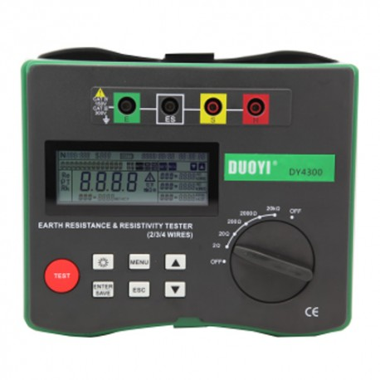
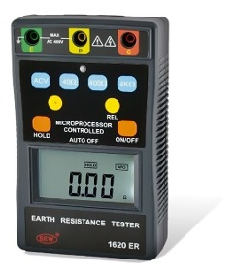
Telurímetros

Slide 18
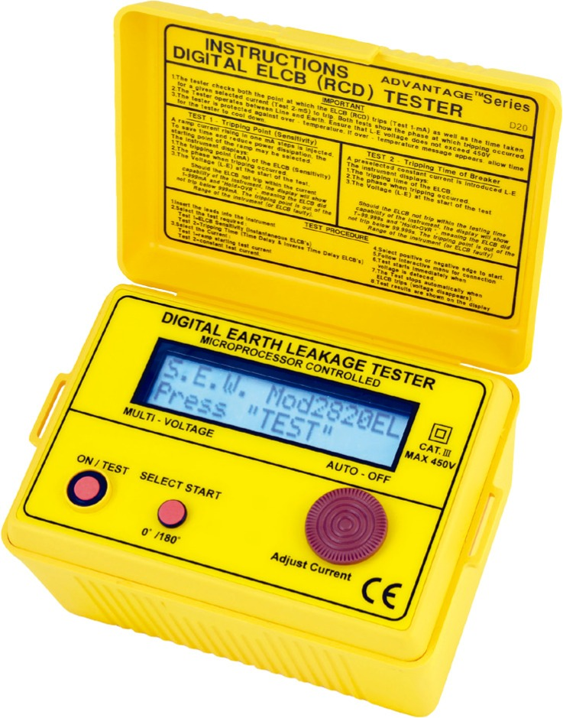
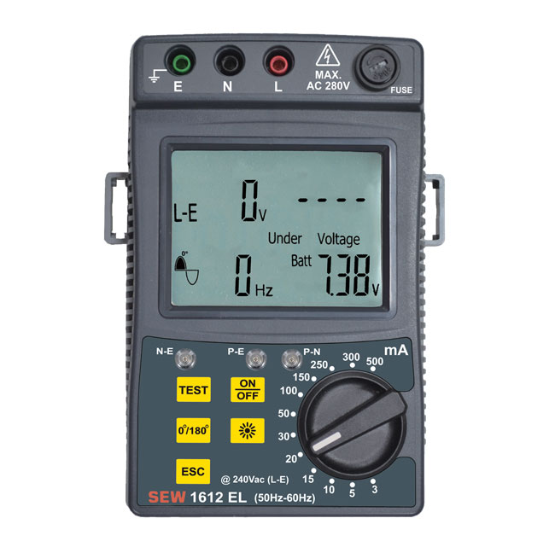
Probadores de diferenciales

Slide 19

Instrumentos multifunción

